Slide 1
Н.И.Ишуткинонь эряфоц и творчествац.

Slide 2
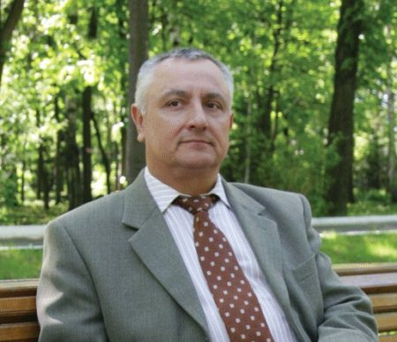
Н.И.Ишуткин
Николай Иванович Ишуткин ршачсь 28 маяйста1954 кизоня Симкинеа велеса Большеберезниковскяй районца Мордовия Республикаса. Аляц поэтаь ульсь учителькс, тядяц - колхозницаль.
1961 кизоня сон тусь васенце классти Симкинскяй восьмилетняй школав. 1971 кизоня аделазе Шугуровскяй среднюяй школуать Б.-Березниковскяй районца. Сяка кизоняпоступил учиться на филологический факультет Мордовского госуниверситета имени Н.П. Огарева. После окончания университета 11 лет работал корреспондентом, ст. корреспондентом, зав. отделом в газете «Эрзянь правда».

Slide 3
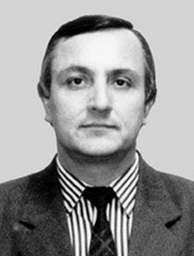
Н.И.Ишуткин
С 1987 года возглавляет детский эрзянский журнал «Чилисема». В 1989-1991 годах заочно учился на отделении журналистики Московского социально-политического института. В 1984 году был участником VIII Всесоюзного совещания молодых писателей. В 1995 году принят в Союз писателей России.
Стихи начал писать в годы учебы в университете. Первые стихи «Од пора» и «Килейне» были опубликованы в 1973 году в журнале «Сятко». Творчеством активно занялся в годы работы в газете «Эрзянь правда». В становлении поэта решающую роль сыграло литобъединение «Тештине» при редакции газеты «Эрзянь правда», которое возглавлял заслуженный писатель Мордовии В.К. Радаев.

Slide 4
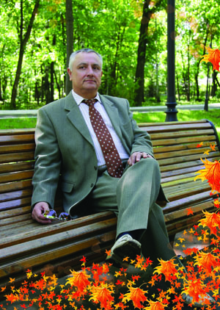
Н.И.Ишуткин
В первом сборнике стихов «Валскень теште» («Утренняя звезда», 1989) автор пишет о том, что видит вокруг себя, переосмысливает и находит прекрасное в привычных проявлениях жизни.
В 1994 году выходит второй сборник стихов Ишуткина - «Тештень мастор» («Звездная страна»). Названия двух книг, можно сказать, символические, они являются свидетельством роста поэтиче­ского мастерства, широты взгляда, глубины постижения тонких проявлений души человеческой.
В 1998 году выходит первая книга стихов на русском языке - «Пейзаж души». Здесь представлены стихи в переводе А. Громыхина и самого автора. В 2004 году вышла книга юмористических рассказов и пародий «Вармань кандовкст» («Принесенные ветром»).

Slide 5
Стихи поэта выходили в коллективных сборниках, таких, как «Тештине» («Звездочка», 1982), «Маней васолкст» («Ясные дали», 1987), «А сёпсынь арсемам ды мелем» («Не скрою думы и мысли свои», 1993), «Калейдоскоп» (1989) и других.
Стихи для детей выходят в журналах «Сятко», «Чилисема». Сборник для детей «Ютко шкасто» («В свободное время») включает в себя игры, забавы, головоломки, юмор.
Активно работает в юмористическом жанре. В своих юморесках автор высвечивает наши пороки, ложь, рвачество, хамство, пьянство.
Отмечен знаком «Отличник печати СССР». Заслуженный работник культуры Республики Мордовия (1999).

Slide 6

Н.И.Ишуткин
Ишуткин Н. И. Мир диких зверей: книжка-раскраска для детей дошкольного и младшего школьного возраста. Литературно-художественное издание. – Саранск: издательский дом «Книга», 2007.

Slide 7
Н.И.Ишуткин
Текст на русском, эрзянском, мокшанском. Перевод с эрзянского языка на русский А. Громыхина, с эрзянского на мокшанский — А. Тяпаева. Книжка-раскраска «Мир диких зверей» издана при поддержке Министерства природных ресурсов Республики Мордовия,
Это уникальная книжка-раскраска. О волшебном мире, где живут дикие звери. Об их повадках и особенностях, о том, как они выживают в экстремальных условиях, сохраняя свою силу, ловкость и естественную красоту. Прочитав мелодичные стихи, непременно захочется раскрасить этих удивительных зверей, чтобы они были еще красивее. Ведь книжка не зря и была задумана как раскраска. Разрисовав эскизы животных акварельными красками, фломастерами или цветными карандашами, увидите, как прекрасна наша природа, как красивы ее многочисленные обитатели.
Книга станет хорошим подарком и поможет стать детям настоящими экологами, верными защитниками Природы и ее обитателей, которые сказочно прекрасны, как и она сама!

Slide 8
Первый снег,
как первый стих,
Появился и затих.
Он совсем ещё несмелый,
Чистый-чистый,
Белый-белый.
Я боюсь его спугнуть,
Растоптать и обмануть.
Первый стих
И белый снег,
Новизны
счастливый
бег.
Эти строки из нового сборника стихов талантливого эрзянского поэта Николая Ишуткина «Сёксень кизэнь паламо – Поцелуй бабьего лета», изданного Мордовским региональным отделением Литфонда России. Вышедшая на двух языках – эрзянском и русском – и прекрасно оформленная, книга явилась своеобразным подарком знаменательному событию в жизни мордовского народа – 1000-летию единения эрзян и мокшан с народами России, который широко будет отмечаться в 2012 году. В ней поднимаются вечные темы жизни и смерти, любви и ненависти, милосердия и жестокости, патриотизма и предательства, героизма и трусости и т. д. Это волнующий разговор с читателем о пройденных путях-дорогах, о судьбах России; размышления о том, что пришлось пережить и прочувствовать поэту на своём жизненном пути. При этом большинство стихотворений – это творения настоящего Мастера, умеющего чувствовать вкус слова, видеть, понимать и раскрывать сложности жизни во всех ее проявлениях и взаимосвязях. Даже, казалось бы, самое простое, обыденное в произведениях Н. Ишуткина приобретает великий смысл, как, например, в стихотворении «Я на судьбу не жалуюсь…»:

Slide 9
Н.И.Ишуткин
Я на судьбу не жалуюсь. И все ж
Есть у меня к Творцу одно моленье:
Хочу, чтоб внук был на меня похож,
Чтоб стал моим достойным продолженьем…
Пусть повторится всё. Есть в этом суть,
Есть смысл в движенье этом быстротечном.
Что впереди – нам не дано взглянуть.
Есть внук. И, значит, буду вечным.
Стиль письма в этих стихах соответствует поднимаемой теме, глубине философской мысли. Он весом и обстоятелен. В этом смысле по-своему интересны и значительны также те произведения, которые наполнены искренней болью и состраданием за несовершенство человеческой души и характера, поэтому и язык в них приобретает скорбную тональность. И совсем по-другому звучат стихотворения, которые прославляют красоту и чистоту человеческих отношений, являются своеобразным гимном Любви и Природе, являющимися неисчерпаемыми источниками поэзии, они прямо-таки летят:

Slide 10
Н.И.Ишуткин
За резной калиткой – лето,
Блики солнца на траве.
Вот он – праздник для поэта,
Мысли роем в голове…
Зноем, клевером и медом
Пахнут новые стихи,
Пишет их сама природа, –
Потому они легки.
В них с листвой играет ветер
И гудит, трудясь, пчела,
Ни за что бы я на свете
Не нашёл один слова…
Всего несколько эпитетов и метафор, а сколько экспрессии и образности! Но именно эта образность вызывает в читательском сердце восхищение какой-то летящей легкостью и одновременно емкостью, заставляет видеть вокруг себя прекрасное и радоваться жизни. Эти и некоторые другие стихи поэта настолько глубоки по своему содержанию, по степени отражения чувств и переживаний, что их можно поставить в один ряд с произведениями известных отечественных поэтов.
Немало поэтических образов можно найти и в стихах, прославляющих дружбу между народами, о бедах и слёзах войны, близких поэту людях, красотах родного края и т. д. Они насыщены глаголами-метафорами, рефренами, риторическими восклицаниями, простыми и краткими предложениями, и от этого обладают удивительной динамичностью и читаются на одном дыхании. При этом автор постоянно размышляет о своем творчестве, пытается осмыслить его предназначение, высказывает сомнение, то ли и так ли он пишет, и, возможно, именно это помогает ему создавать произведения самого высокого художественно-эстетического уровня. И верится, что создаст еще не раз, поскольку ему «сам Пушкин на стихи… дал своё благословленье» («В Болдине») и он удивительно надежен в своих творческих поисках, поскольку утвердился в них давно и надолго. Убедительным подтверждением этого является признание самого поэта:

Slide 11
Н.И.Ишуткин
Обладая несомненным художественно-эстетическим своеобразием, неся глубоко нравственный смысл, новый сборник Николая Ишуткина – талантливого поэта-билингва Мордовии, как и все его творчество, дает надежду на национальное возрождение и духовное процветание России. Жаль только, что он вряд ли дойдет до любителей поэзии страны, поскольку вышел в свет тиражом в количестве всего 500 экземпляров.
Я помню день, когда цвела сирень,
Простились мы у отчего порога.
Меня с собой манила и звала
Моя дорога.
Я шел по ней то в гору, то с горы,
Порою в кровь оттачивая ноги.
Я поседел до срока, до поры –
Трудна дорога.
Но понял я дороги этой суть,
Она проста, она доступна многим –
Идти вперед и не спешить свернуть
С большой дороги…
Моя дорога

